Slide 1
Ouderbijeenkomst 1
Praten met kinderen over de wereld !
Motto: school en ouders zijn partners.
Samen staan we sterk

Slide 2
Wat gaan we doen!
Welkom 5’
Ouderbetrokkenheid en school 10’
Gesprekken zijn belangrijk: Tien tips voor Ouders 15’
Koffie & thee + in groepjes de Tien Tips beoordelen! 20’
De uitkomst! 5’
Vooruitblik en afronding 5’
Notes:
Welkom door lid management team (geeft belang aan!)
Uit onderzoek komt duidelijk naar voren ouders en school moeten partners zijn: als dat het geval is, als zij samen werken dan is dat het beste voor het kind en de prestaties op school.
We hebben een brochure ontwikkeld met de beste tips
U kunt (nog ) een kopje koffie/ thee pakken en dan gaan we in groepjes de TIPS bespreken
We bespreken plenair de uitkomst? Welke tips vonden wij het allerbelanghrijkst!
Aankondiging tweede Ouderbijeenkomst en vrijwilligers vragen voor een video-opname

Slide 3
Gesprekken voeren met kinderen
is belangrijk voor hun ontwikkeling
Daarom hebben we aandacht
voor het voeren van gesprekken op school….. en
voor gesprekken thuis
Samen staan we sterk

Slide 4
Gesprekken thuis & schoolsucces
Later schoolsucces (= veel woorden kennen en teksten kunnen lezen en schrijven)
begint bij gesprekken thuis !
(Hart & Risley 1995; Dickinson & Tabors 2001)
Een taalrijk milieu zorgt ervoor dat kinderen
drie x zoveel woorden leren: 3000 woorden per jaar.
School én ouders zijn de leveranciers!

Slide 5
Een videovoorbeeld: Tom
Tom (net 4 jaar) zit met ouders en zusje (2 jaar) aan tafel voor het avondeten
Situatie:
Moeder heeft die dag gewerkt. Vader heeft met Tom en zijn zusje gefietst. Ze hebben een brandweerauto gezien en daar heeft Thom wel wat over te vertellen.
Kijkvragen:
Wat vertelt Tom?
Wat vertellen de ouder(s)?

Slide 6
Conclusie?
Een héél gewoon gesprek is tegelijk een héél belangrijke activiteit voor latere schoolprestaties
Zijn er TIPS te geven voor gesprekken thuis?

Slide 7
Tien Tips voor Ouders
Geven antwoord op de kernpunten van communiceren met kinderen
Hoe vaak is goed?
Wat is het beste moment van de dag?
Wat doe je met lastige vragen?
Wanneer is een onderwerp te moeilijk?
Hoe krijg ik ze aan de praat?
Notes:
Brochures worden uitgedeeld

Slide 8
1. Kies een goed moment!
Vraag:
Wat vindt u als ouders nu het beste moment van de dag om met uw kind van gedachte te wisselen?
Notes:
Wat vindt u nou het beste moment om met uw kind eens wat uitgebreider te praten over wat hem / haar bezig houdt?

Slide 9
1. Kies een goed moment!
Notes:
Antwoord:
Uit onderzoek komt naar voren, dat het gesprek aan tafel heel belangrijk is:
. Verschillende generaties zitten bijeen
. Komt elke dag terug
. Geldt voor alle culturen
Hoe is dat bij u thuis?
Reacties vragen, niet te lang-

Slide 10
2. Wat boeit ze?!
Vraag:
Weet u wat uw kind op dit moment het aller- allermeeste boeit?!
Notes:
“Niet alle kinderen praten even graag. Maar er is een ding dat alle kinderen graag doen. PRATEN OVER WAT ZE BOEIT.
Ga eens even voor u zelf na: wat boeit uw kind op dit moment het allermeeste?! Weet u dat?”
Ik geef u even gelegenheid om na te denken!”
Reacties vragen:
Tenslotte het belang onderstrepen als ouders het niet weten van hun eigen kind hier vanaf nu achter te komen!

Slide 11
2. Wat boeit ze?!

Slide 12
3. Samen zoeken naar antwoorden!
Weet u wat dit is?
Notes:
Maakt u het wel eens mee dat uw kind u iets vraagt wat je zelf ook niet weet?
Hoe reageert u dan?
Reacties vragen!
Dan ingaan op het belang van samen-op-zoek-gaan. Dat het daar om gaat. Niet om het antwoord op zich. Meer om het zoeken.

Slide 13
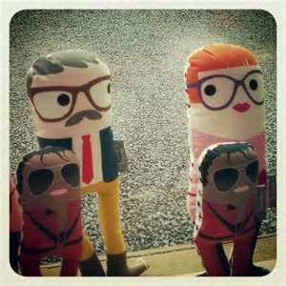
4. Waarom doen mensen zo?
Grote mensen en andere kinderen, doen soms onbegrijpelijk! Hoe ga je daarmee om?
Notes:
Behalve dat kinderen ‘de dingen in de wereld’ vaak nog niet begrijpen, komt het ook veel voor dat ze (re)acties van andere kinderen en grote mensen niet begrijpen.
Het is belangrijk in te gaan en samen met je kind te zoeken naar ‘motieven van mensen’

Slide 14
5. Geen één- maar twee richtingsverkeer!
Notes:
Gaat u eens na hoe vaak we ’1 kant uitpraten’: doe dat niet/ kom zitten/ hup uw naar school.
Okay onvermijdelijk soms….. Maar let er eens op of het toch niet wat vaker twee richtingen op kan

Slide 15
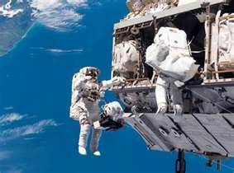
6. Wees niet bang voor te moeilijk!
Kan een onderwerp te moeilijk zijn?
Nee eigenlijk niet!
Notes:
Het schitterende voordeel van mondelinge communicatie is dat je dingen kunt herformuleren. Als je in een gesprek iets niet begrijpt kun je vragen: wat bedoel je? En dan zal de ander dat uitleggen. Dat heb je ook met de gesprekken met je kind. Die geeft echt wel aan wat hij/zij wel en niet begrijpt!
DUS EEN ONDERWERP KAN NIET ECHT GAUW TE MOEILIJK ZIJN. MENSEN HEBBEN DE CAPACITEIT DINGEN EENVOUDIGER TE VERTELLEN

Slide 16
7. Wat ik nou toch heb meegemaakt!
Vertelt u aan tafel wel eens wat u hebt meegemaakt?
Tip………………………

Slide 17
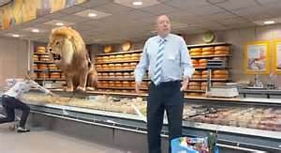
Vertel het boeiend!
Notes:
[ deze tip samen behandelen met 8 , anders duurt het te lang]

Slide 18
8. En wat heb jij beleefd?
Notes:
Als jij als ouder het goede voorbeeld geeft, en je regelmatig thuis vertelt wat je voor leuks/ bijzonders etc meegemaakt hebt, dan leert je kind dat ook! Want goed voorbeeld doet……..goed volgen

Slide 19
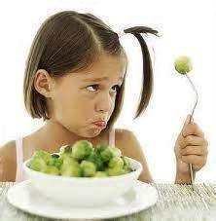
9. Hun eigen verhaal
Niet ieder kind is gelijk (gelukkig)
Notes:
Niet alle kinderen praten even gemakkelijk, heb daar oog en oor voor

Slide 20
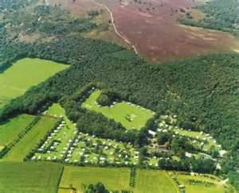
10. Morgen, overmorgen en de rest van het leven
Praat niet alleen over nu maar ook over wat er komen gaat!
Notes:
De laatste TIP gaat over hoe belangrijk het is om ook te praten over wat er in de toekomst gaat gebeuren: de nabije toekomst, dus ‘binnenkort’, maar ook wat er over ene paar weken zal gebeuren ‘met de vakantie’ of nog verder weg: ‘volgend jaar’. Later.

Slide 21
Stickers plakken
U krijgt nu allemaal 3 stickers
Ga met elkaar in gesprek over de TIPS. Vindt u ze allemaal even belangrijk? Welke steekt er boven uit?
Geef in de komende 10 minuten aan met een sticker welke Tip jullie als ouders heel belangrijk vinden!
Notes:
Zorg dat er bij de opgehangen TIPS (uitvergroot op A3) een leerkracht of een pedagogisch medewerker staat die in gesprek kan gaan!

Slide 22
De uitslag: Wat vindt u als ouders belangrijk?
Welke TIPS hebben de meeste stippen gekregen?

Slide 23
Afronding
De Tien Tips neemt u mee naar huis
Reacties van Ouders op de bijeenkomst (vond u het zinvol?)
Hoe zou u hiermee verder willen?

